Slide 1
Et ledende europeisk universitet
Foto: Jarli & Jordan/UiO

Slide 2
Norges eldste institusjon for forskning og høyere utdanning
Utdanning, forskning, formidling og innovasjon
siden 1811
Foto: Maylinn Hovengen Byrknes/UiO
Notes:
UiOs historie: https://www.uio.no/om/tall-og-fakta/historie/

Slide 3
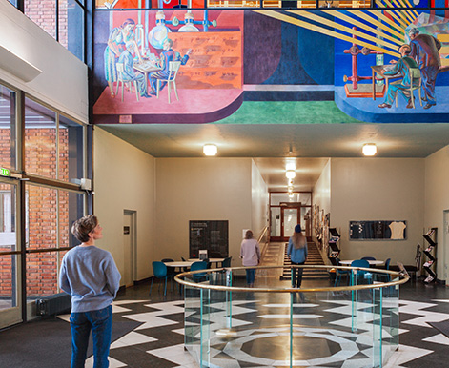
Universitetet i Oslo i dag
Verdens 73. beste forskningsuniversitet (Shanghai Ranking)
5 nobelprisvinnere
8 fakulteter
2 museer
Foto: AART Architects
Foto: Jarli & Jordan/UiO
241 studieprogram
30 fremragende sentre
105 ERC-prosjekter
7 200 ansatte
26 100 studenter
Foto: Jarli & Jordan/UiO
Foto: Jarli & Jordan/UiO
Notes:
UiO er med i totalt 30 fremragende sentre: Sentre for fremragende forskning, sentre for fremragende utdanning, sentre for fremragende forskningsdrevet innovasjon, forskningssentre for miljøvennlig energi.
UiO er prosjekteier/vertsinstitusjon for 16 fremragende sentre.
48 aktive ERC-prosjekter per 31.12.2023. Totalt har UiO fått tildelt 105 ERC-prosjekter.
Nobelprisvinnere: https://www.uio.no/om/tall-og-fakta/nobelpriser/

Slide 4
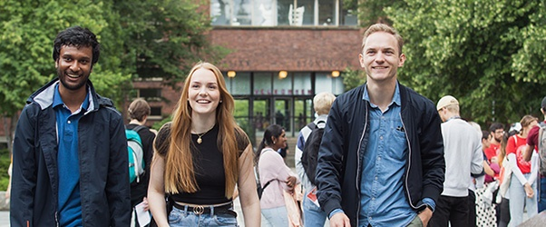
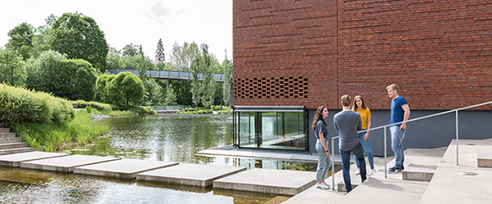
Campuser
Blindern
Tøyen
Foto: Jarli & Jordan/UiO
Foto: Fara Mohri
Sentrum
Forskningsparken
Foto: Jarli & Jordan/UiO
Foto: Jarli & Jordan/UiO

Slide 5
Strategi 2030
Våre ambisjoner
Fremme uavhengig, banebrytende og langsiktig forskning
Utdanne studenter med kunnskap, evne og vilje til å skape en bedre verden
Styrke dialogen med omverdenen og arbeide for at kunnskap tas i bruk
Være en nyskapende organisasjon og et attraktivt arbeids- og studiested
Foto: Jarli & Jordan/UiO
Notes:
Strategi 2030: https://www.uio.no/om/strategi/strategi-2030/

Slide 6
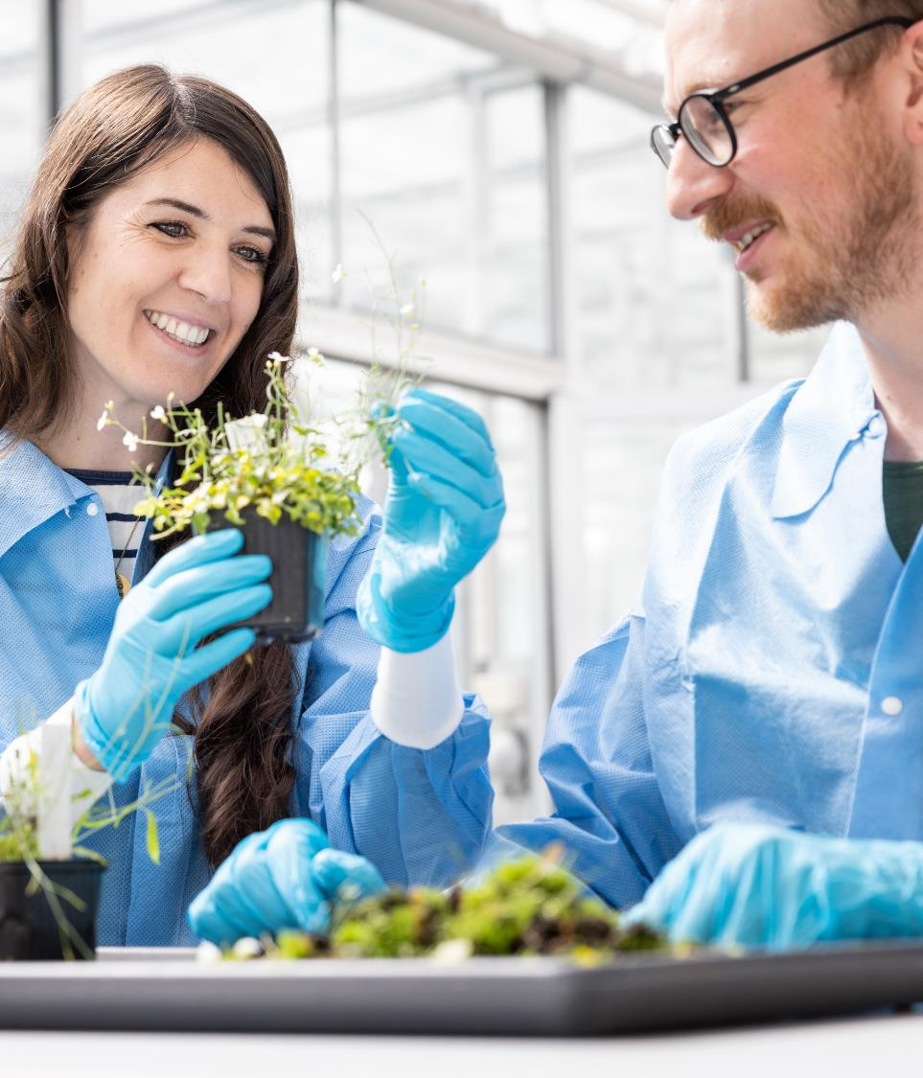
Klima- og miljøstrategi
Våre ambisjoner
Tilby utdanning i klima, miljø og bærekraft for alle studenter
Styrke tverrfaglig forskning innen klima, miljø og bærekraft
Redusere eget avtrykk og videreutvikle «grønn campus»
Foto: Jarli & Jordan/UiO
Notes:
Helhetlig klima- og miljøstrategi: https://www.uio.no/om/strategi/miljo-og-klimastrategi/index.html

Slide 7
Inntekter
Total inntekt Universitetet i Oslo:
9530 millioner kr
Foto:Anders Lien/UiO
6421 millioner kr Bevilgning basis
2652 millioner kr Bidrag og oppdrag
Midler fra EU og Norges forskningsråd, øvrige bidrags- og oppdragsinntekter
457 millioner kr øvrige inntekter
Notes:
Fra årsrapporten for 2023
Bidrag og oppdrag inkluderer 356 millioner kr fra European Research Council, 1236 millioner kr fra Norges forskningsråd, 1060 millioner kroner i andre bidrags- og oppdragsinntekter.
«Øvrige inntekter»: Gaver kr 70 mill., salgs- og leieinntekter kr. 287 mill., andre inntekter kr 27. mill.

Slide 8
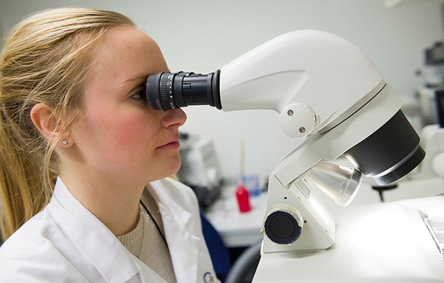
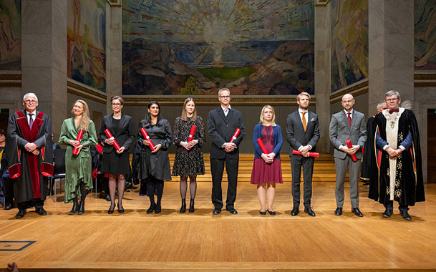
Et forskningsintensivt breddeuniversitet
Foto:CanCell
Foto: Nicholas Doherty/Unsplash
Foto: Jarli & Jordan/UiO
30 fremragende sentre (forskning, innovasjon, utdanning, miljøvennlig energi)
105 prosjekter fra Det europeiske forskningsrådet
427 doktorgrader avlagt (2023)
57 prosent internasjonale sampublikasjoner
Notes:
UiO er deltaker i 30 fremragende sentre og prosjektleder/vertskap for 16:
10 sentre for fremragende forskning
4 sentre for fremragende utdanning
1 forskningssenter for miljøvennlig energi
1 senter for forskningsdrevet innovasjon
Antall internasjonale vitenskapelige sampublikasjoner UiO hadde i 2023 er 3, 593.
Det tilsvarer 57 % av totalt 6,195 rapporterte publikasjoner.

Slide 9
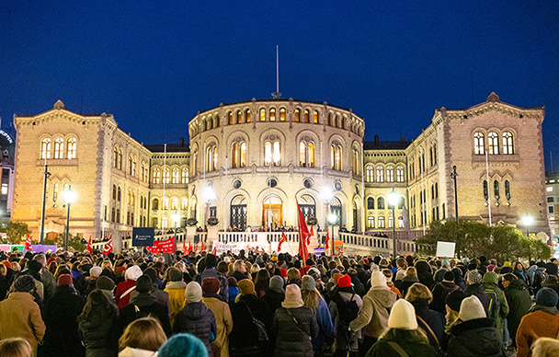
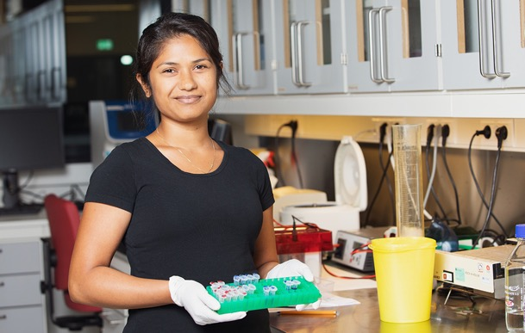
Universitetets tre tverrfaglige satsinger
Foto: Getty stock image
Foto:Audum Braastad/NTB
Foto: Jarli & Jordan/UiO
UiO:Energi og miljø
Styrke tverrfaglig forskning innen bærekraftig energi, klima og miljø
UiO:Demokrati
Styrke tverrfaglig forskning innen demokrati
UiO:Livsvitenskap
Styrke tverrfaglig forskning innen helse og miljø
Notes:
UiOs tverrfaglige satsinger: https://www.uio.no/forskning/satsinger/

Slide 10
Det globale UiO
Tette forskningssamarbeid i alle verdensdeler
Programsamarbeid med Norden, Europa, India, Brasil, Sør-Afrika, Kina, Japan og USA
Studentutveksling
Sett inn bilde her
Foto: Colourbox
Notes:
UiOs internasjonale samarbeid: https://www.uio.no/english/about/global/

Slide 11
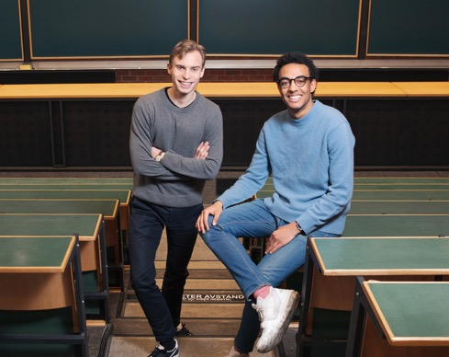
Utdanning
26 128
studenter
4 921
Uteksaminerte studenter
Høy tilfredshet med faglig innhold i studiene.
(Studiebarometeret 2023)
Foto: Jarli & Jordan/UiO
Foto: Jarli & Jordan/UiO
26 570
Kvalifiserte søkere som har UiO som førstevalg
Mål om 50 prosent utveksling
Foto: Jarli & Jordan/UiO
Foto: Jarli & Jordan/UiO
Notes:
26 570 søkere med UiO som førstevalg: Omfatter både samordna opptak og lokalopptak

Slide 12
Circle U.
Europeisk universitetsallianse bestående av 9 universiteter
Vil legge til rette for at studenter og ansatte kan studere og samarbeide på tvers av landegrenser
Foto: Circle U.
Foto: Circle U.
Notes:
Målet er å etablere et inkluderende, forskningsintensivt og tverrfaglig europeisk universitet.
Samarbeid på tvers av institusjoner, mellom ansatte, mellom studenter, og mellom studenter og ansatte.
Etablering av forskningsprosjekter og nye studietilbud.
Medlemmer: Universitetet i Oslo, Aarhus Universitet, Humboldt-Universität zu Berlin, King’s College London, Univerzitet u Beogradu, Université catholique de Louvain, Université Paris Cité, Università di Pisa, Universität Wien.

Slide 13
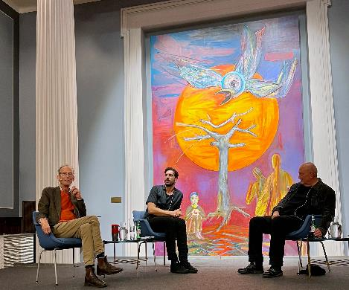
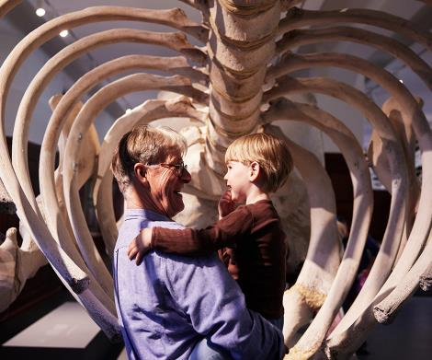
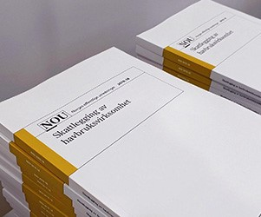
Kunnskap i bruk
Klimahuset
Domus Bibliotheca
Foto: Jarli & Jordan/NHM
Foto: Malin A. Gylvik/UiO
Naturhistorisk museum
Kulturhistorisk museum
Norges offentlige utredninger (NOU-er)
Foto: Lars Petter Pettersen/NHM
Foto: Anders Furuset/Intrafish
Notes:
Museene ved UiO: https://www.uio.no/om/kultur/museer/
UiO bidrar til en kunnskapsbasert offentlig debatt gjennom en omfattende formidlingsvirksomhet i media, møter og arrangementer, museer og i Domus Bibliotheca: https://www.uio.no/om/aktuelt/arrangementer/domus-bibliotheca/
Mange forskere deltar i ulik utredningsvirksomhet som for eksempel Norges offentlige utredninger, er i dialog med næringsliv og offentlig sektor og bidrar til mer kunnskap innen en rekke områder i samfunnet.

Slide 14
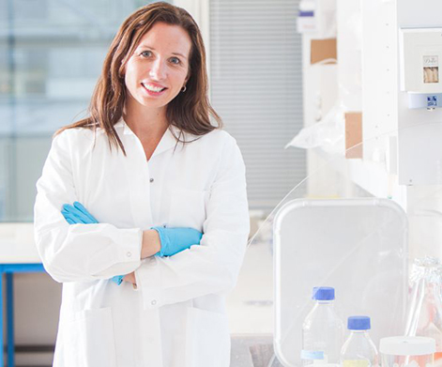
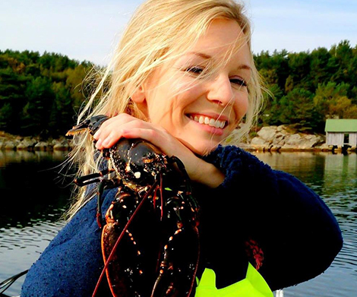
Fra grunnforskning til innovasjon
Legemidler og behandlings-metoder
Nye lover og regler
Foto: Nykode
Foto: Kim Halvorsen, Havforskningsinstituttet
Undervisning
Datateknologi
Foto: NTB/Thomas Brun
Foto: Colourbox
Notes:
Grunnforskning er langsiktig forskning som har som formål å føre til ny innsikt, uten at den nødvendigvis gir umiddelbar gevinst i økonomi, kunnskap eller bruk. Mange av produktene og tjenestene vi i dag tar for gitt, kunne vi for bare få år siden ikke forestille oss. Innovasjon har ofte sitt utspring i nettopp grunnforskning. Enten det handler om legemidler, vaksiner, datateknologi, undervisningsmetoder, språkmodeller eller ny politikk, lover og regler.
Tre eksempler:
Tar norsk vaksineteknologi ut i verden – Forskningsparken
Hummerens sexliv skaper behov for større reservater - Titan.uio.no
World Wide Web runder 30 år - Titan.uio.no

Slide 15
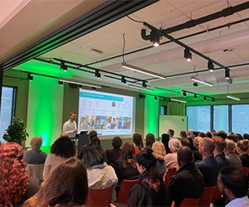
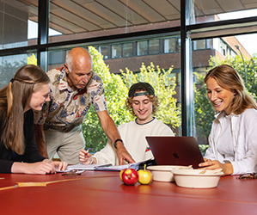
Forskningsparken
Inven2
Oslo Tech
Veksthuset for
verdiskapning
SPARK Livsvitenskap og SPARK Samfunnsinnovasjon
Foto: Veksthuset
Foto: Jarli & Jordan/UiO
Startuplab
ShareLab
Studentinnovasjon
Foto: Jarli & Jordan/UiO
Foto: Jarli & Jordan/UiO
Notes:
Virkemidler for innovasjon:
Innovasjon ved UiO – kunnskap i bruk: https://www.uio.no/om/innovasjon/
Inven2 – Technology Transfer Office – UiO sammen med Oslo universitetssykehus
Utlysning av programmer, lab-plass, tilrettelegge for studentinnovasjonsaktiviteter etc.

Slide 16
Innovasjonsdistrikt
Oslo Science City
Livsvitenskapsbygget
Illustrasjon: Playtie/BIG
Illustrasjon: Ratio Arkitekter/MIR
Notes:
Oslo Science City, Norges første innovasjonsdistrikt, etableres i området Majorstua, Marienlyst, Blindern, Gaustad, Ullevaal og Campus Radiumhospitalet: https://www.oslosciencecity.no/
Livsvitenskapsbygget blir arbeidsplass for om lag 1 600 ansatte og 1 600 studenter som skal drive med forskning og undervisning innen livsvitenskap, medisin, kjemi og farmasi. Det skal stå ferdig i 2026/27.
https://www.uio.no/tjenester/eiendom/vare-byggeprosjekter/livsvitenskapsbygget/

Slide 17
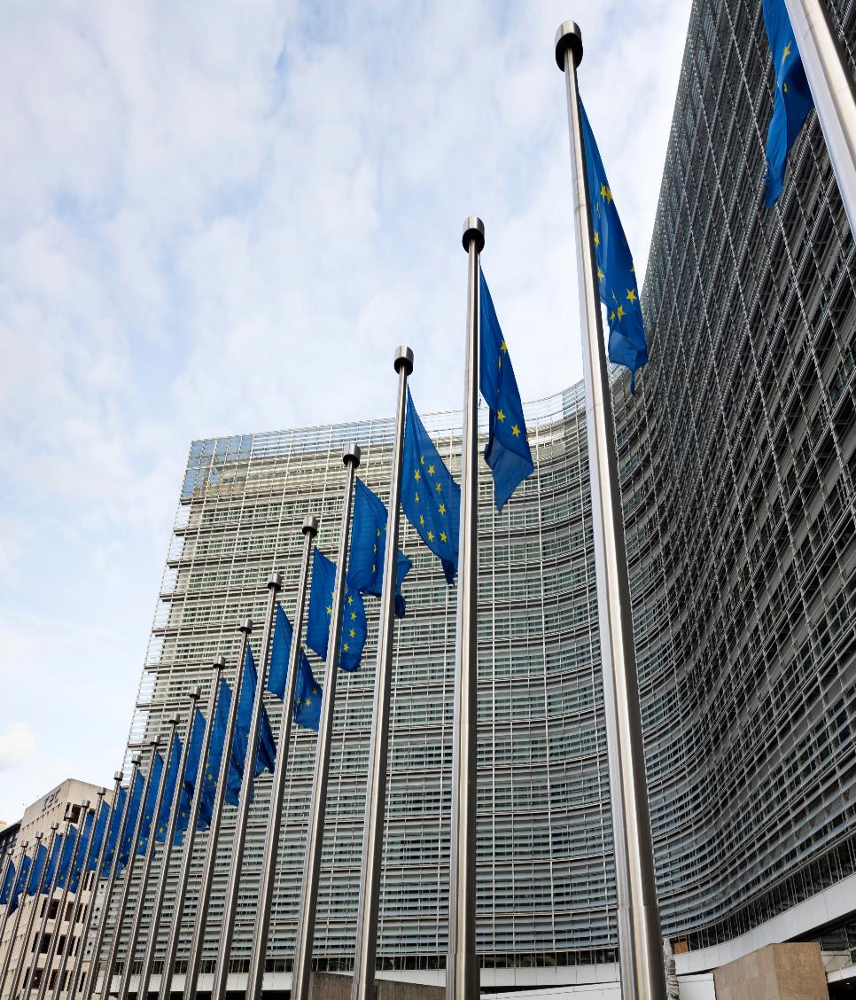
The Guild of European Research-Intensive Universities
22 forskningsintensive breddeuniversiteter fra 16 europeiske land
Jobber med forsknings- og utdanningspolitikk samt påvirkning av EUs programmer
Foto: imageBROKER/Wilfried Wirth
Notes:
For UiO er påvirkning på den europeiske arenaen viktig, gitt norske universiteters avhengighet av innretningen på EUs politikk, programmer og utlysninger, i tillegg til at forsknings- og utdanningspolitikken som utformes i Brussel i stor grad påvirker nasjonal politikk og nasjonale virkemidler.
Om The Guild-samarbeidet: https://www.uio.no/om/internasjonalt/the-guild/

Slide 18
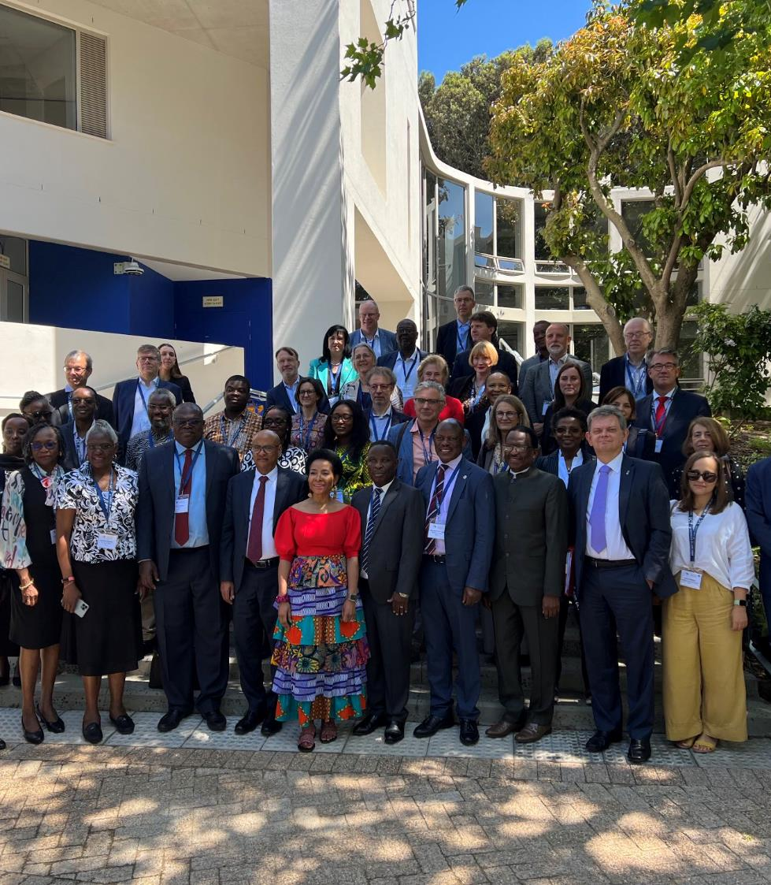
ARUA
African Research-Universities Alliance
En styrking av afrikanske universiteter innen forskning, innovasjon og høyere utdanning
Tett samarbeid med The Guild, inkludert 20 klynger for fremragende forskning
Fra utviklingsbistand til kapasitetsbygging og likeverdige partnerskap
Foto: University of Cape Town
Notes:
The Guild skal også bidra til å sette agendaen for den offentlige samtalen. Her er samarbeid med det afrikanske universitetsnettverket ARUA for å styrke forskningskapasiteten til afrikanske universiteter en av hovedmålsetningene.
ARUA/The Guild-klynger: UiO leder to av klyngene og er partner i tre. Mer informasjon: https://www.uio.no/om/aktuelt/aktuelle-saker/2023/nyskapende-forskningssamarbeid-med-afrikanske-univ.html
Om ARUA – African Research-Universities Alliance: https://arua.org.za/

